Slide 1

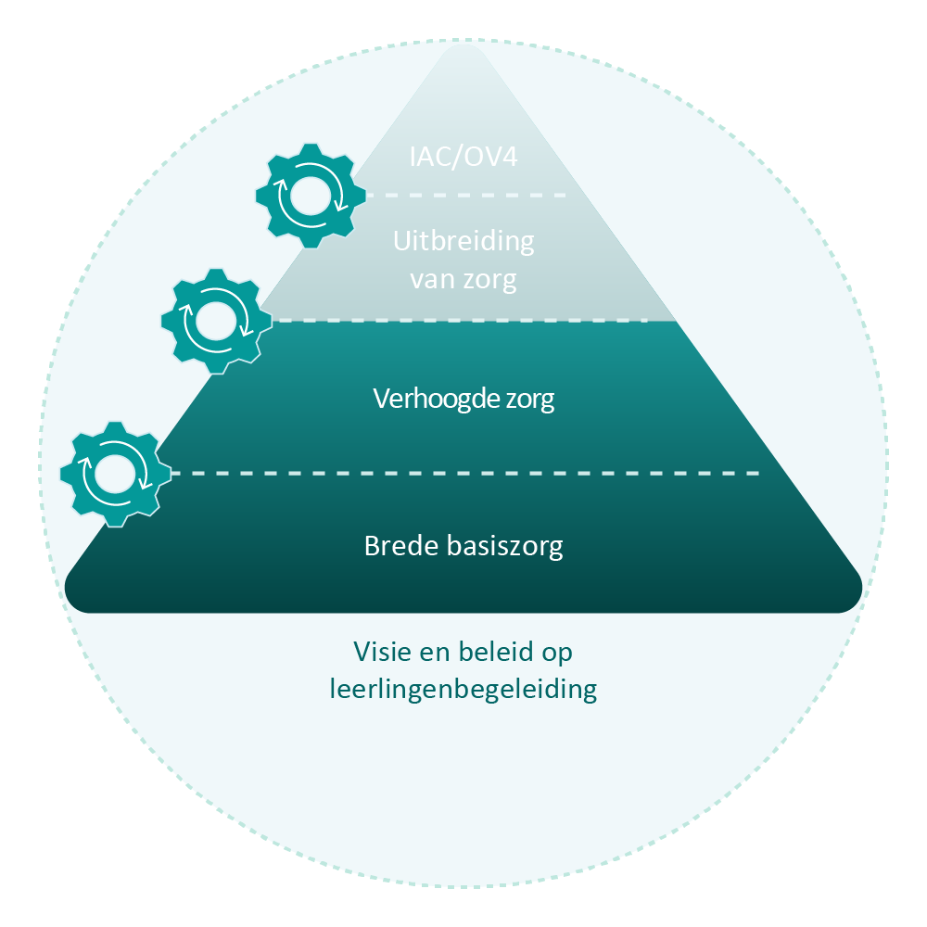

Verhoogde
zorg Kennisclip
Notes:
Welkom bij deze kennisclip over het Verhoogde Zorg. Mijn naam is Marjolein Van Bogaert en ik ben projectmedewerker bij het Prodia-team. In deze kennisclip neem ik jullie mee doorheen de verhoogde zorg als 1 van de fasen binnen het zorgcontinuüm.

Slide 2
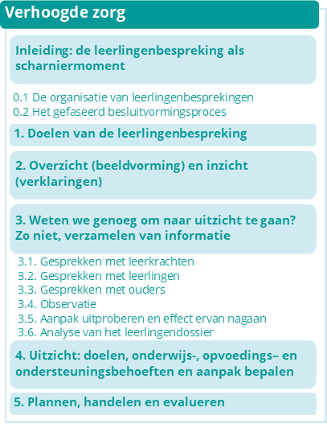

Verhoogde zorg:
Leerlingen-bespreking als scharnier-moment
Notes:
Wanneer brede basiszorg niet (meer) of slechts gedeeltelijk volstaat om aan de behoeften van een leerling of een groep leerlingen tegemoet te komen, wordt verhoogde zorg bijgeschakeld. Het doel in deze fase is een meer gepaste aanpak uitwerken om de verdere ontwikkeling, het welbevinden en de participatie van een of meerdere leerlingen te bevorderen.
De leerlingenbespreking binnen verhoogde zorg fungeert als scharniermoment tussen brede basiszorg en verhoogde zorg en bij ernstige signalen ook als scharniermoment tussen verhoogde zorg en uitbreiding van zorg.

Slide 3
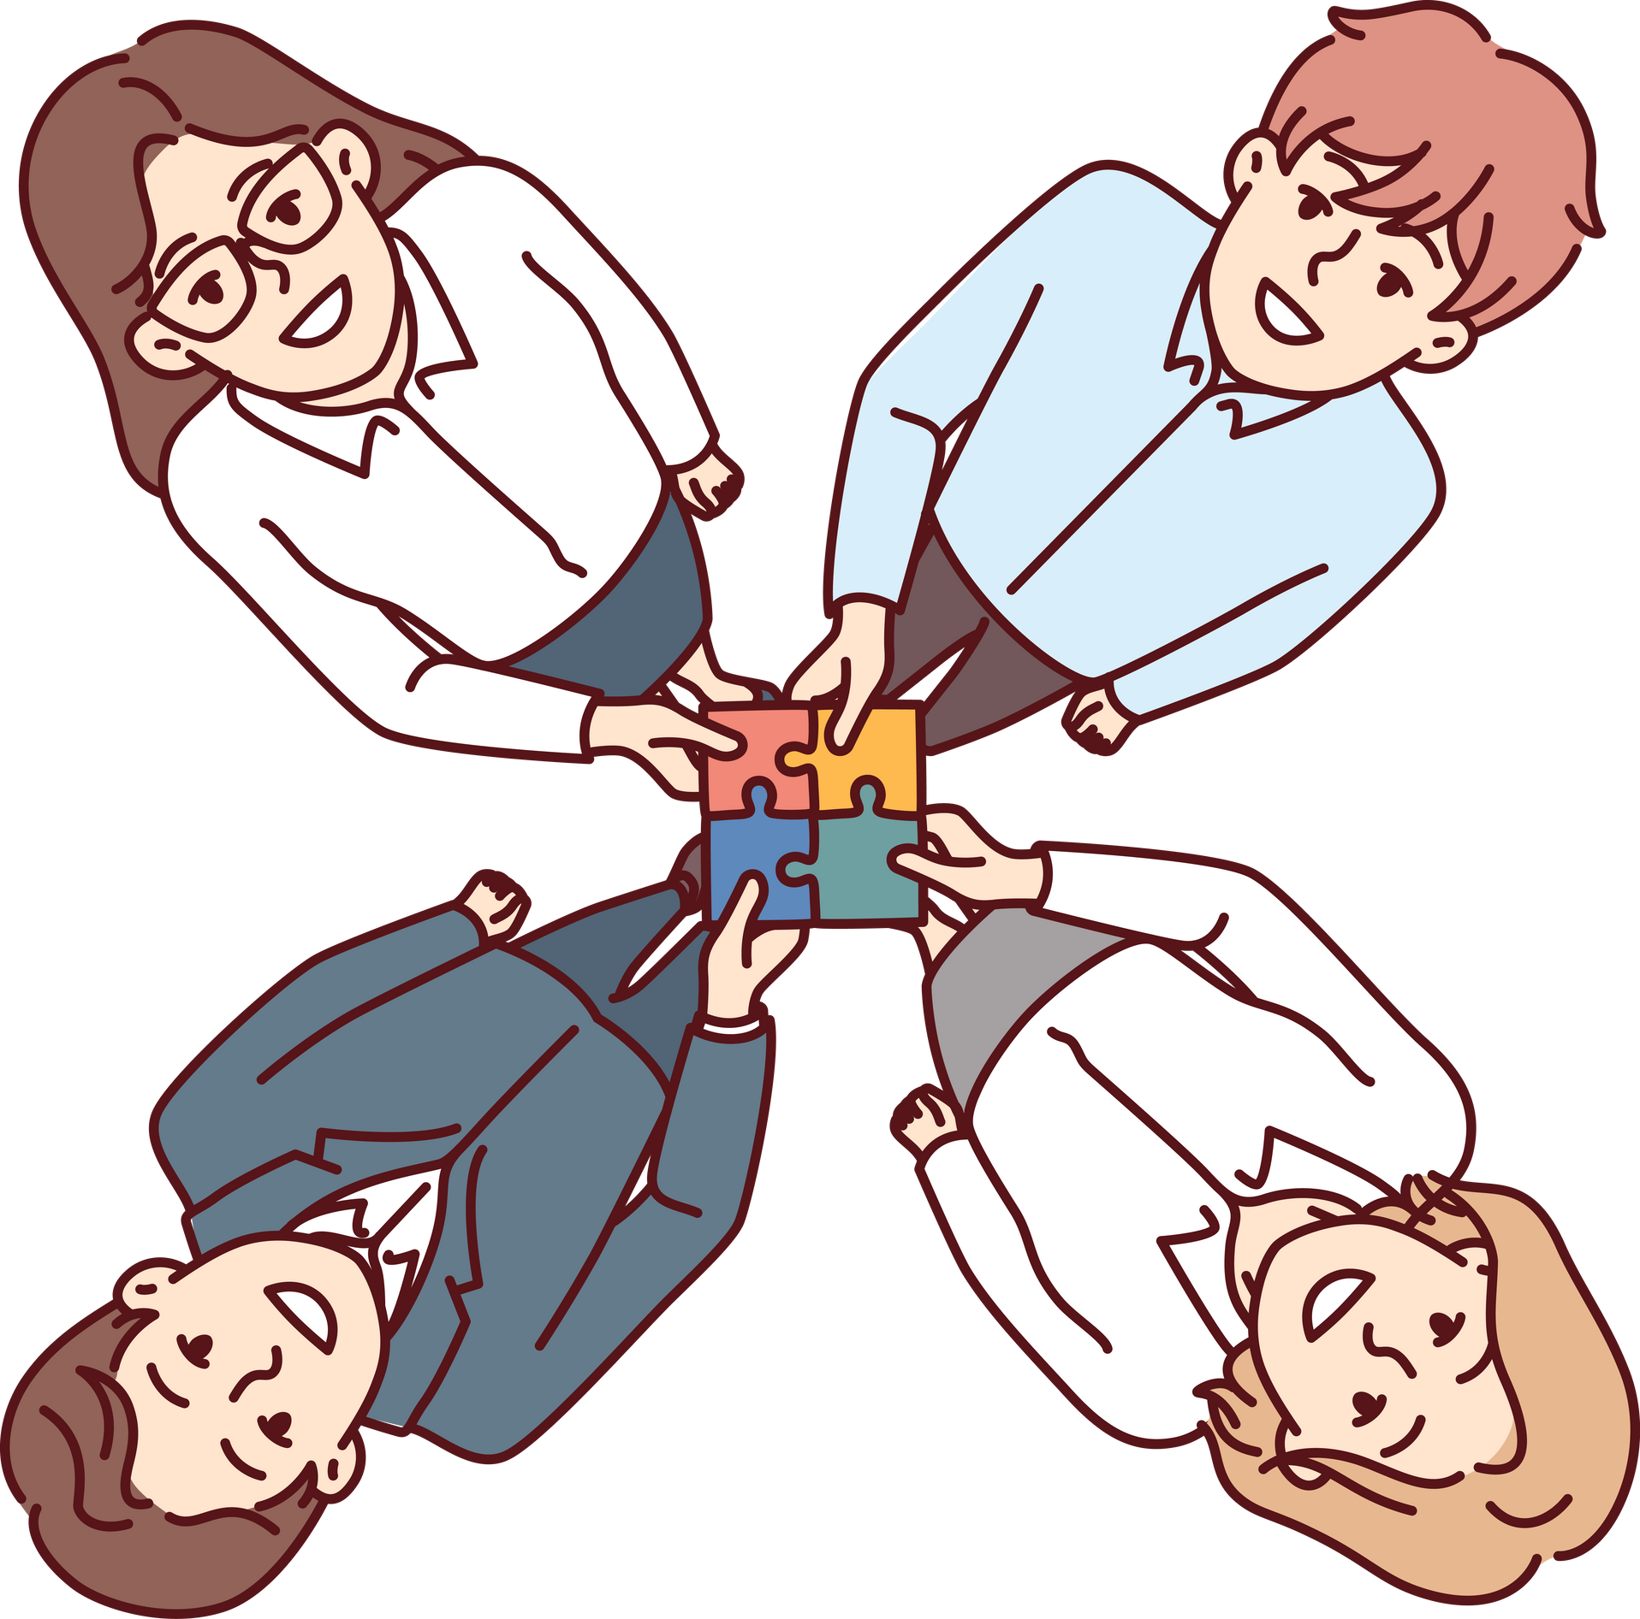
Leerlingenbespreking
Iedereen rond de tafel
CLB
ouder
leerondersteuner
(zorg)leerkracht
Notes:
Elk overleg waarbinnen het functioneren van een individuele leerling of een aantal leerlingen wordt besproken met de zorgcoördinator/leerlingenbegeleider, kan gezien worden als een leerlingenbespreking binnen verhoogde zorg. Het kan gaan over een informele babbel tussen leerkracht en iemand van het zorgteam, maar het kan gaan over gestructeerde overlegmomenten zoals een MDO, CEL LLB of een klassenraad.
Wie aansluit op de leerlingenbespreking is afhankelijk van het doel van de bespreking en de organisatie van de verhoogde zorg op school. Wanneer de leerlingenbespreking vertrekt vanuit een vraag over een specifieke leerling worden de leerling en zijn ouders actief betrokken.
Ook wanneer de leerlingenbespreking over verschillende leerlingen gaat, denkt men na hoe er kan worden afgestemd met de leerlingen en hun ouders. Zo kunnen ouders vanuit hun ervaring in en verantwoordelijkheid voor de opvoeding van hun kind, meewerken aan het komen tot een gepaste aanpak. De CLB-medewerker kan via consultatieve leerlingenbegeleiding een coachende rol opnemen en zo ondersteunen in het denkproces over de onderwijs-, opvoedingsbehoeften van leerlingen, de ondersteuningsbehoeften van het schoolteam en de aanpak.
.

Slide 4
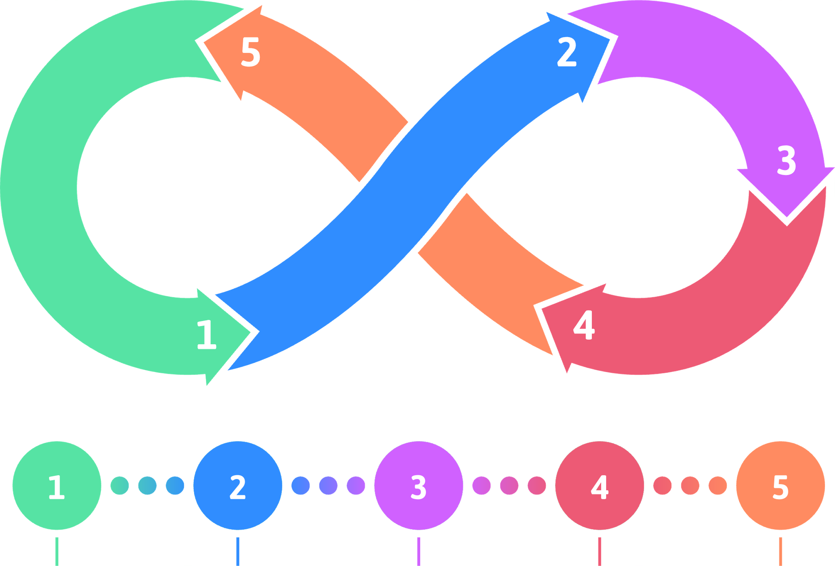
Doelen
Overzicht & inzicht
Weten we genoeg voor uitzicht?
Zo niet, verzamelen informatie
Uitzicht:
doelen en behoeften
Plannen handelen & evalueren
Notes:
Er zijn verschillende manieren waarop scholen hun besluitvormingsproces vormgeven. Het belangrijkste is dat men komt tot overzicht, inzicht en uitzicht. Dit is al een kleine onderzoekscyclus die de school, vanuit het zorgteam doet, voor de leerlingen. In deze visualisatie willen we jullie vooral tonen dat deze onderdelen op elkaar inhaken: wat zijn de doelen van ons overleg, weten we al voldoende, is er al een goed overzicht, hebben we inzicht van waar de moeilijkheden vandaan komen en wat de positieve factoren zijn. Indien we niet genoeg weten, gaan we het geheel onderzoeken door bijvoorbeeld een gesprek te plannen met verschillende betrokkenen of door te observeren, waarna we naar uitzicht kunnen gaan om de doelen en behoeften te bepalen om nadien weer te gaan plannen handelen en evalueren om evt. nog bij te sturen. Het CLB neemt hier een consultatieve rol in op. Het team versterkt het schoolteam in de uitbouw van hun verhoogde zorg.

Slide 5
Doelen van de leerlingenbespreking
  Wat is de aanleiding voor deze bespreking?
  Wat gaat goed/minder goed?
  Welke drempels ondervindt de leerling(groep) in zijn/hun leren, ontwikkeling, welbevinden, participatie?
  Wat zijn de verwachtingen van de deelnemers? Wat wensen zij te bereiken?
  Zijn de deelnemers op zoek naar overzicht, inzicht of uitzicht?
Notes:
Bij het samenbrengen van informatie kijken de betrokkenen breed naar de leerlingen, over de vier begeleidingsdomeinen heen, en houden ze rekening met de nagestreefde doelen. Op basis van alle gegevens wordt duidelijk omschreven op welke vragen er antwoorden worden verwacht.
De vragen die hier geprojecteerd worden kunnen inspireren werken:
Wat is de aanleiding voor deze bespreking?
Wat gaat goed/minder goed?
Welke drempels ondervindt de leerling(groep) in zijn/hun leren, ontwikkeling, welbevinden, participatie?
Wat zijn de verwachtingen van de betrokkenen? Wat wensen zij te bereiken?
Zijn de betrokkenen op zoek naar overzicht, inzicht of uitzicht?

Slide 6
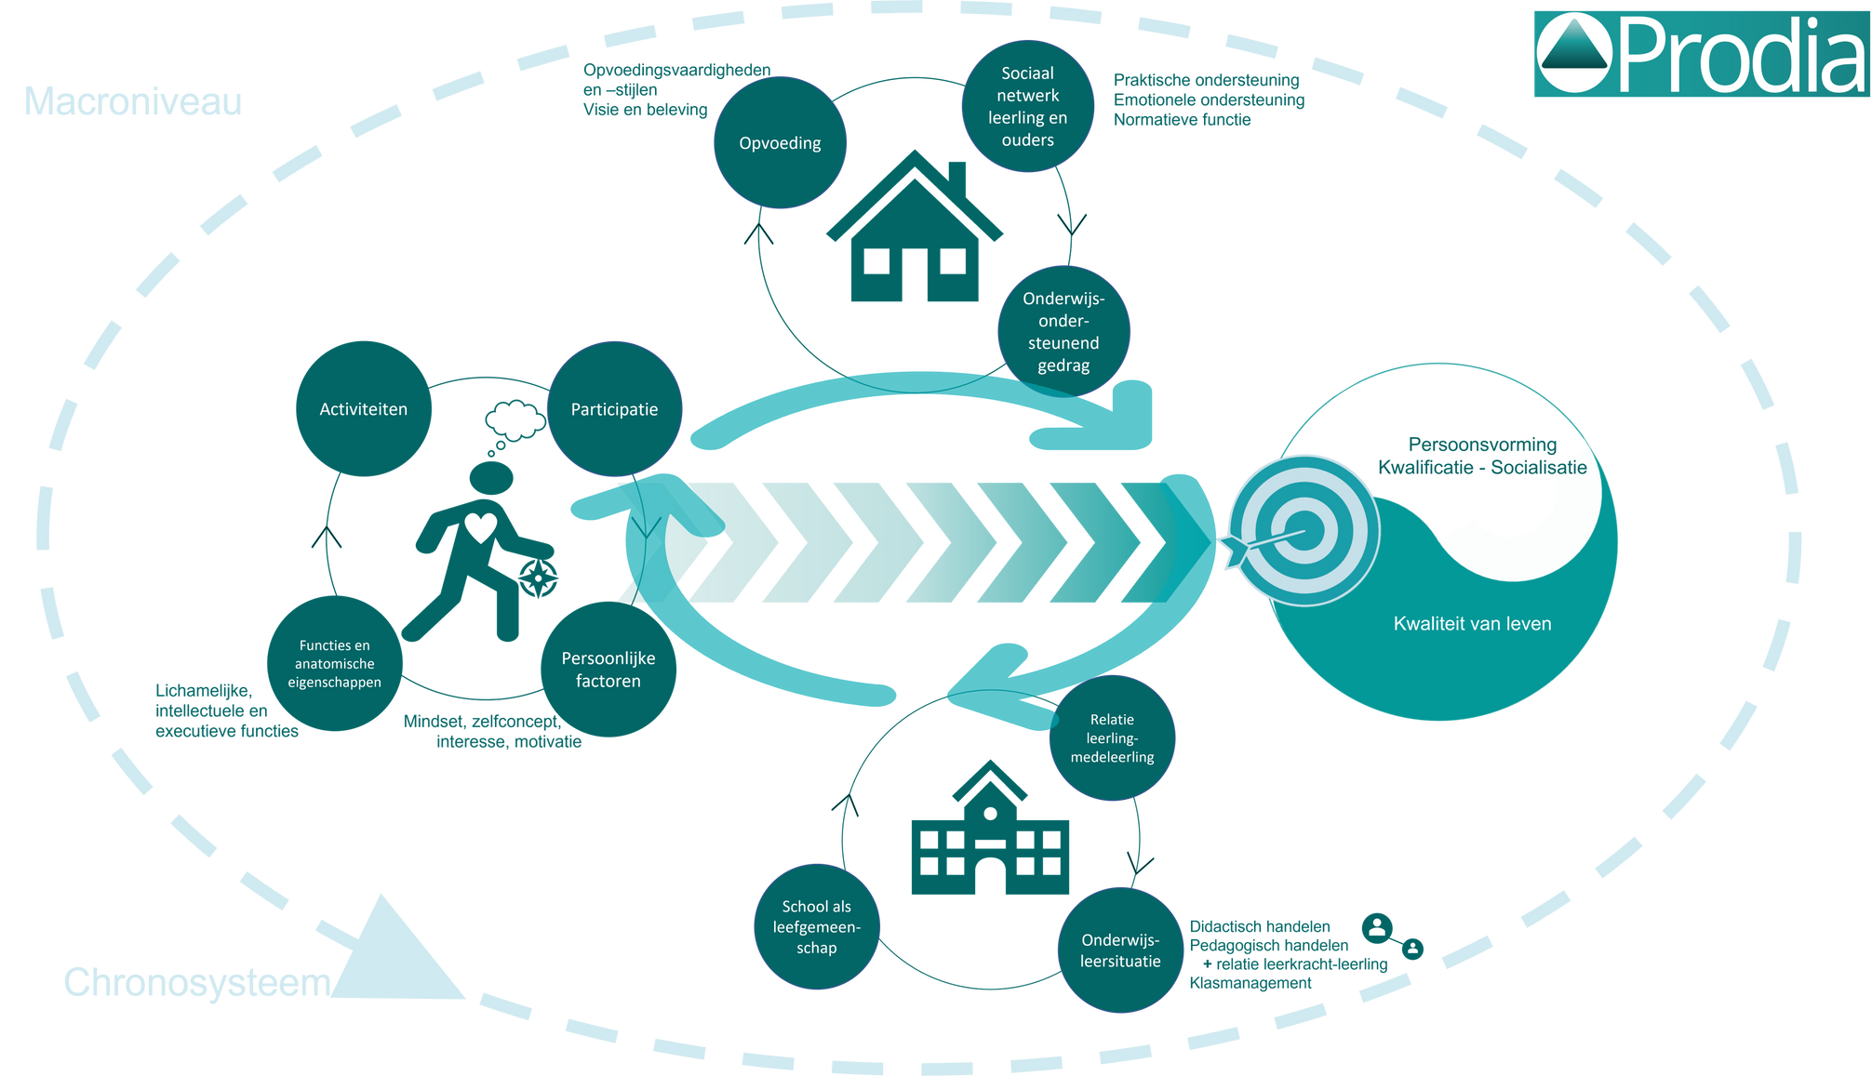
Overzicht
Inzicht
(Prodia-model)
  Model ontwikkeld voor diagnostiek maar inspirerend voor verhoogde zorg
  Wisselwerking & afstemming tussen bouwstenen (bio-psycho-sociaal)
Notes:
Om tot een goed overzicht en inzicht te komen, kan ook hier het Prodia-model inspirerend werken. Het nieuwe Prodia-model zet een bio-psycho-sociale kijk op functioneren centraal. Het is opgebouwd uit drie bouwstenen: de leerling en zijn functioneren, de thuis- en leefcontext en de schoolcontext. Het model geeft weer hoe de wisselwerking en afstemming tussen deze bouwstenen ervoor zorgt dat een leerling al dan niet zijn doelen bereikt. Het Prodia-model vertrekt vanuit een dimensionele classificatie (ICF-CY) en zet de interactie met de context centraal. Op die manier geeft het handvatten tot handelen ongeacht de aanwezigheid van een label. Voor meer informatie rond het Prodia-model verwijs ik jullie graag naar de kennisclip van het model.

Slide 7




Weten we genoeg om naar
uitzicht te gaan?
Zo niet, verzamelen van informatie
Gesprek met
leerling, ouders
leerkracht
Aanpak uitproberen en effect nagaan
Observatie
Analyse van het leerlingendossier
Notes:
Als er binnen de leerlingenbespreking reeds een ruime beeldvorming is op basis waarvan de vragen beantwoord kunnen worden, is het niet nodig om extra informatie te verzamelen. Het zorgteam kan dan meteen – in afstemming met leerling en ouders – de doelen en onderwijs- en opvoedingsbehoeften bepalen en een mogelijke aanpak afspreken. Indien men nog geen antwoord kan geven op de vragen, wordt extra informatie te verzameld. Dit kan op verschillende manieren door bijv. in gesprek te gaan, te observeren, door een bepaalde aanpak uit te proberen en het effect hiervan na te gaan OF door doelgericht het leerlingendossier te analyseren.

Slide 8


Doelen
Onderwijs - en opvoedingsbehoeften
Ondersteuningsbehoeften
onderwijs- en opvoedingsbehoeften
van de leerling
vs
ondersteuningsbehoeften
van leerkracht, school, ouders
Algemeen of
specifiek
Notes:
Op basis van de verzamelde informatie formuleren de betrokken partners tijdens een leerlingenbespreking de doelen en onderwijs- en opvoedingsbehoeften van een leerling(engroep).
Bij de doelen gaat het over:
Waar willen we naartoe met deze leerling binnen deze context? Doelen kunnen leerlingspecifiek of het kunnen vastgelegde doelen zoals leerplandoelen, ontwikkelingsdoelen enzovoort zijn.[
Als we naar de behoeften kijken, maken we een onderscheid tussen onderwijsbehoeften en opvoedingsbehoeften – deze gelden voor een leerling of een groep van leerlingen. Onderwijsbehoeften zijn wat de leerling op vlak van onderwijs nodig heeft om dit doel te bereiken. Opvoedingsbehoeften zijn wat de leerling op vlak van opvoeding op school en thuis nodig heeft om dit doel te bereiken. Ondersteuningsbehoeften zijn wat de leerkracht/het schoolteam/de ouders nodig hebben om tegemoet te komen aan de behoeften van de leerling. Ondersteuningsbehoeften worden geformuleerd in afstemming met de onderwijs- en opvoedingsbehoeften van de leerling.

Slide 9

Aanpassingen?
  afgestemd met ouders en leerling
  minst ingrijpende maatregelen
  geïntegreerde aanpak met het oog op het terugvloeien naar brede basiszorg
Notes:
Op basis van de onderwijs- en opvoedingsbehoeften van de leerling(en) bepalen de betrokkenen samen de aanpak en de mogelijke aanpassingen waarvan ze verwachten dat deze succesvol zullen zijn. Dit kunnen maatregelen zijn die de school neemt, maar ook interventies waarbij ouders en leerlingen actief betrokken worden. Ouders en leerkrachten stemmen hun aanpak optimaal op elkaar af. Bij de keuze van mogelijke aanpassingen genieten de minst ingrijpende aanpassingen steeds de voorkeur.
De leerkrachten passen de aanpassingen geïntegreerd toe. De aanpassingen worden zoveel mogelijk meegenomen binnen de brede basiszorg, zowel op klas- als op schoolniveau. Zo participeert de leerling of leerlingengroep zoveel mogelijk in de klas en op school. De leerkracht blijft de eindverantwoordelijke van het leerproces van de leerling, eventueel aangevuld of ondersteund door zorgleerkrachten of anderen.

Slide 10
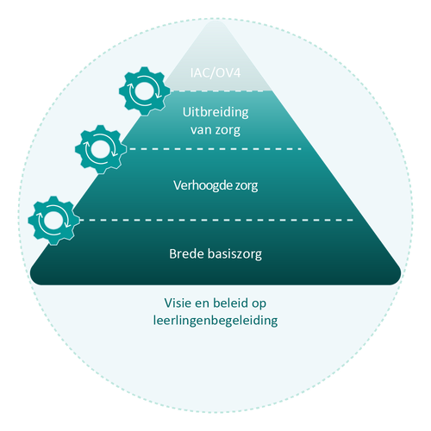

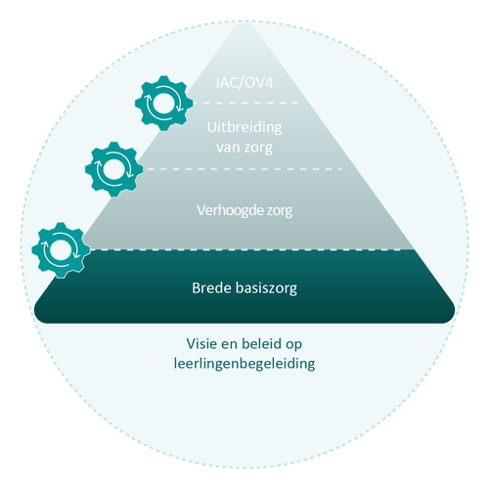
Plannen, handelen & evalueren
Bijschakelen wanneer nodig en terug wanneer mogelijk.
Notes:
Bij het proces van plannen, handelen en evalueren is het belangrijk om alle mensen die betrokken zijn rond de tafel te brengen. Ze zoeken afstemming en maken afspraken over haalbare acties, een planmatige aanpak en gerichte begeleiding. Evaluatie van de effecten van de genomen maatregelen gebeurt na een afgesproken periode en omvat het meten van zowel directe als uitgestelde effecten. De resultaten van de evaluatie kunnen variëren van het behalen van gestelde doelen tot het bijsturen van de aanpak of bijschakelen van extra handen rond de tafel. Indien de school twijfelt of zij voldoende tegemoet kan komen aan de noden van de leerling, de leerkracht(en) en ouders, is het van groot belang om tijdig het CLB in te schakelen.
Het CLB verheldert de vraag van het schoolteam. Wanneer het CLB samen met het schoolteam een antwoord zoekt op de ondersteuningsbehoeften van de leerkracht of wanneer de school advies vraagt over een planmatige aanpak en mogelijke interventies, kan dit binnen verhoogde zorg (consultatieve leerlingenbegeleiding). Het opstarten van een leerlinggebonden traject door het CLB valt binnen uitbreiding van zorg.

Slide 11



Mee(r) met Prodia?
AAN DE SLAG
LEER BIJ
NOG MEER WETEN
Basispagina Verhoogde zorg
Doe een beroep op je pedagogische begeleidingsdienst
Netgebonden specifieke materialen

